Slide 1
§3.6 随机变量函数的分布
问题：已知 Z = g(X,Y) 以及 (X,Y) 的联合分布，
如何求出Z的分布？
1、 (X,Y)为二维离散型随机变量
例1 设二维随机变量(X,Y)的分布律为下表
Y
X
0 1
0 3/10 3/10
1 3/10 1/10

Slide 2
试求:(1) Z₁=X+Y;(2) Z₂=XY;
(3)Z₃=max(X,Y) 的分布律。
例2、已知随机变量
独立同分布
并且

Slide 3
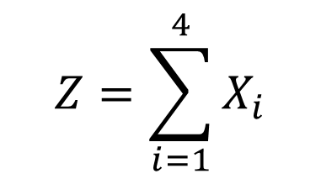
P

Slide 4
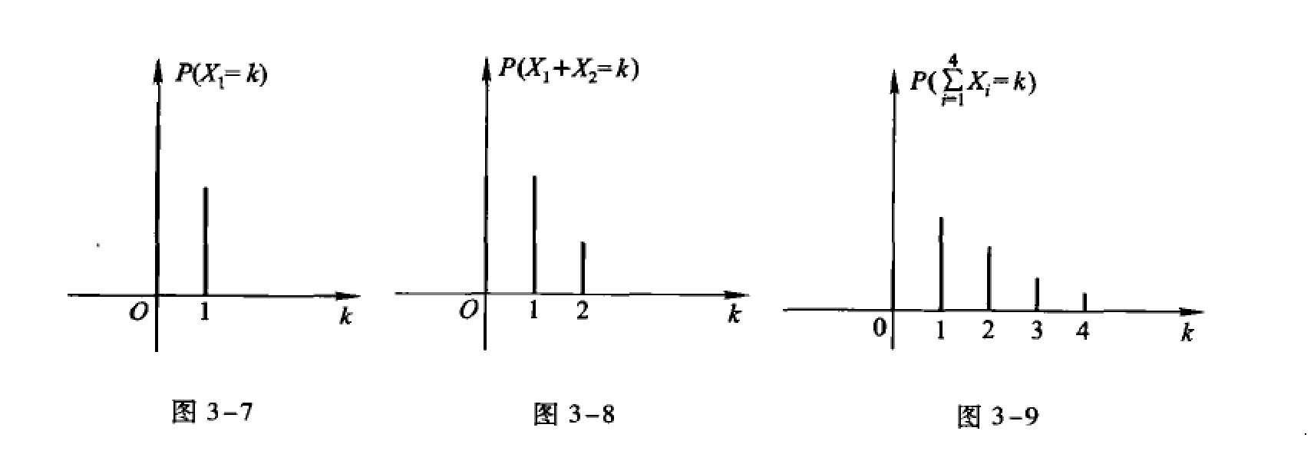

Slide 7
证明：

Slide 8
解：

Slide 9
2、 二维连续型随机变量的函数的分布
思路：设二维连续型随机变量的函数为Z=g(X,Y),
显然Z是一维随机变量，其分布函数为
如果设(X,Y)的联合概率密度为f(x,y),则

Slide 10
利用Z的分布函数与Z概率密度之间的关系，
可以最终求出Z=g(X,Y)的概率密度。
例5、设(X,Y)的联合概率密度函数为
求 的概率密度。

Slide 11
设 是 的分布函数，记区域：
根据连续型随机变量在平
面上的一个区域内取值得概率等于其联合概率
密度在这个区域上的二重积分。有
y
G
o
x

Slide 12
y
G*
z
u
（此时的积分区域就是右图的G*）
交换积分次序有

Slide 13
两边对 z 求导得
显然，由对称性也可写成
由于X、Y 相互独立，其概率密度分别为
，所以有卷积公式

Slide 14
例6、设 X、Y 是两个相互独立同服从标准正
态分布的随机变量，求 的概率密度
函数。
解：X、Y 的密度为

Slide 15
由卷积公式得：
由 的密度可见，
更一般的结论，见教材P.109 。

Slide 16
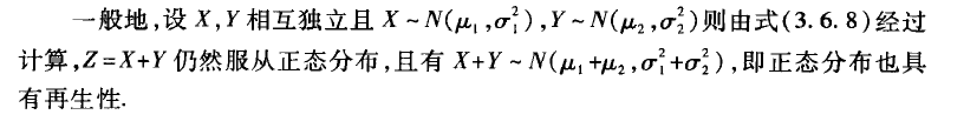
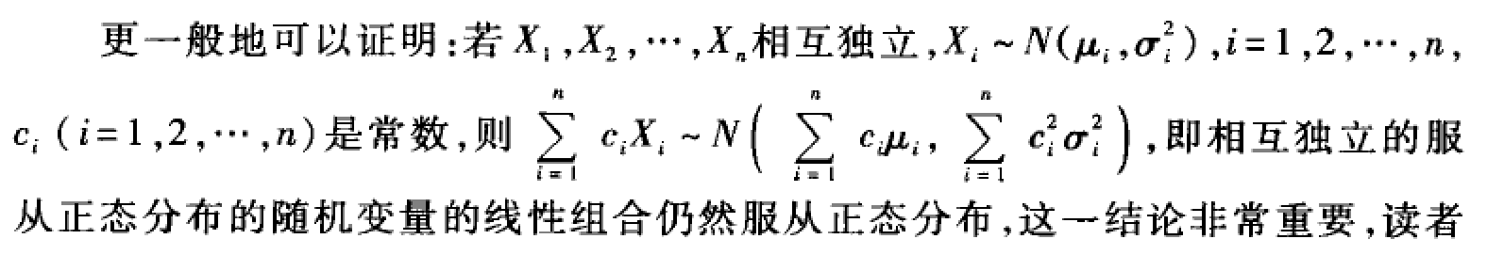

Slide 17
例7、设随机变量X,Y独立同分布于U(0,1), 求Z=X+Y的密度函数。
解：

Slide 20
解：

Slide 23
例9、设 X、Y 是两个相互独立同服从
分布的随机变量，求 的概率密
度函数。
解：X、Y 的密度为

Slide 26
例10、设随机变量X,Y独立同分布于U(0,1), 求Z=XY的密度函数。
解：X 的密度函数为

Slide 28
例11、设 X₁,X₂,…,X_{n} 相互独立,分布函数分别为
F₁(x), F₂(x),…,F_{n}(x) , 求 M = max(X₁,X₂,…,X_{n})，
N = min(X₁,X₂,…,X_{n}) 的分布。
特别地, 当X₁,X₂,…,X_{n} i.i.d.时, 分布函数为F(x),
则 F_{M}(z)=(F(z))^{n} , F_{N}(z)=1-(1-F(z))^{n}.

Slide 29
离散型随机变量没有密度函数，但是对于上式的分布函数公式仍然成立。

